Slide 1
ニュートリノを伴わない二重ベータ崩壊探索のための 固体キセノンを用いたバリウムイオン検出への取り組み
菅島 文悟
市川温子,中家剛,${\text{中村輝石}}^{A}$, ${\text{小原脩平} }^{B}$,潘晟,中村和広,吉田将,他AXEL collaboration
京都大$, {\text{東大宇宙線研}}^{A}$,東北大FRIS$^{B}$
2020/09/14

Slide 2
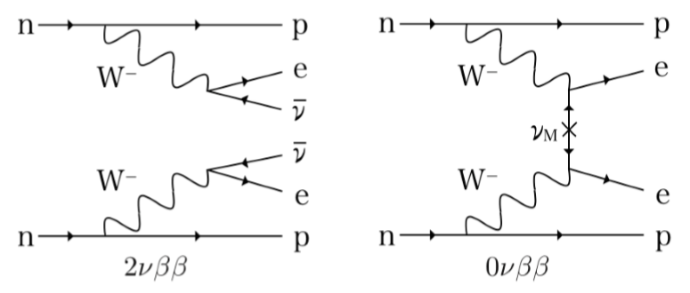
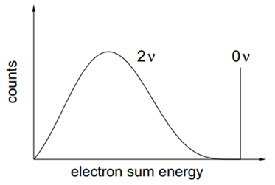
0νββ(ニュートリノを伴わない二重β崩壊)
ニュートリノが
マヨラナ粒子である
場合のみ可能
原子核内で2つのベータ崩壊が同時に起きる現象
いくつかの原子核では通常の(一重)β崩壊が制限されている
半減期>${10}^{26}$年
A. Gando et al. Phy. Rev. Lett.,
117:082503, 2016.
ニュートリノがマヨラナかを調べる手段
長い半減期
⇒低バックグラウンド・高エネルギー分解能での測定が必要

Slide 3
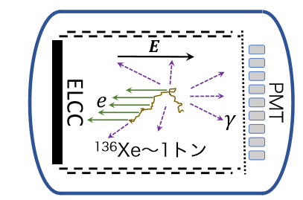
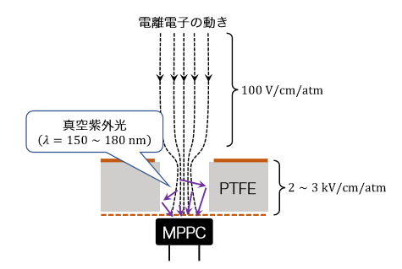
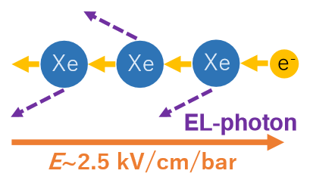
AXEL検出器
高圧Gas Xe TPC
136Xeの0nbbを探索する
3Dトラッキング能力
高いエネルギー分解能
高圧で136Xeの物質量を確保
ELCC
EL光を用いた線形増幅
なだれ増幅を用いず低揺らぎ

Slide 4
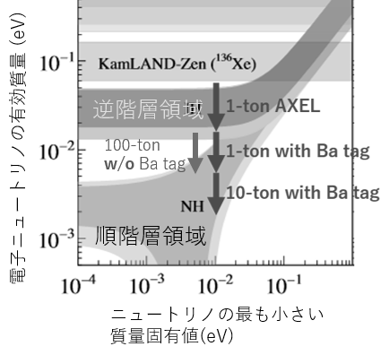
Baイオン検出
136Xe → 136Ba
Xeの崩壊によって生まれる${Ba}^{++}$イオンが検出できれば
最高クラスのバックグラウンド除去が期待できる。
${<m}_{νe}>$~meVクラスが目指せる現状最有力の手段
この位置で
Ba検出を目指す
$${Ba}^{++}$$
Phys. Rev. Lett. 117, 082503 (2016)
AXELはGas Xe TPC
チェンバーに一様電場をか$けるため{Ba}^{++}$を誘導する環境は整っている。

Slide 5
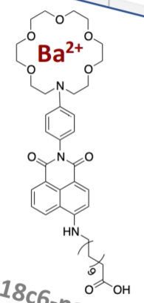
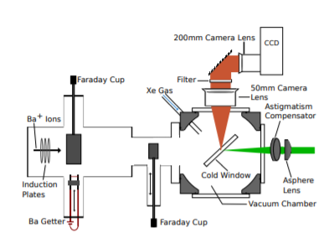
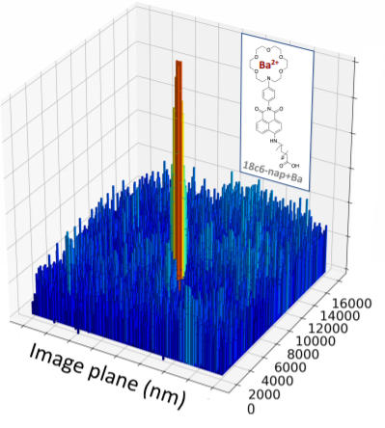
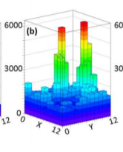
先行研究
nEXO 液体Xe TPC実験
NEXT 気体Xe TPC実験
薄い固体Xe層中にBaイオンを打ち込み
レーザー照射して散乱光を観測
分子の極性でBaイオンをトラップして散乱光を観測
572 nm laser excitation → 619 nm emission
arXiv: 1806.10694
arXiv:1909.04677
両者ともBa単イオンの観測に成功している。
しかし現状、検出器への導入が困難。

Slide 6
AXELでの計画
$${Ba}^{++}$$
E
Gas Xe
・カソード電極を液体窒素で冷却してGas Xe チェンバー中に
Solid/Liquid Xeを作り出す。
・ドリフト電場によって運ばれたBaイオンを
固体Xe結晶中にトラップする。
Liquid Xe
ELCC (anode)
Solid Xe
PMT
field cage
gas Xe
cathode
cathode
Cu
HDPE
液体窒素
laser
photo sensors

Slide 7
AXELでの計画
放出光
・カソード電極を液体窒素で冷却してGas Xe チェンバー中に
Solid/Liquid Xeを作り出す。
・ドリフト電場によって運ばれたBaイオンを
固体Xe結晶中にトラップする。
・レーザー光でBaイオンを励起し、
固体Xe結晶中のBaイオン特有の励起準位からくる
放出光を観測する。
励起レーザー光
Gas Xe
Liquid Xe
$${Ba}^{++}$$
Solid Xe
イオンは固体Xe中で中性のBa原子として
結晶中の特定の箇所に固定されることで
可視光を放出するとみられる。
cathode
液体窒素

Slide 8
AXELで行う際の利点・課題
利点
・気体TPCのためイオンの誘導が容易
・カソード側を使うことができる
(現在この位置にあるPMTは単にトリガー用であり移動可能)
課題
・Baイオンを気体Xe中から液相を通して固相中へ誘導する必要
・Xe融点~160K環境でのBaイオンの発光スペクトルが未知
(nEXOでは10Kと40Kで観測して発光スペクトルが変わったとの報告あり
一原子観測の際は10Kで観測)
⇒この環境下での発光スペクトルを観測するのがひとまずの目標となる
arXiv: 1806.10694、
PHYSICAL REVIEW A 91, 022505

Slide 9
Baタグテストチェンバーの設計
Ba Ion Source
E field generation
目的
・多量のバリウムを用いて
AXELの環境での発光を観測する
⇒多くのBaイオンを固体キセノン中に
導入するチェンバーが必要
左図のようなドリフトチェンバーが
作れないか
E
$${Ba}^{++}$$
S/L Xe
cathode

Slide 10
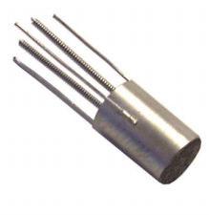
Baタグテストチェンバーの設計
製品化されたBaイオン源
アルミノケイ酸塩中の
金属イオンを加熱して取り出す。
数百℃ ~ 1000℃の温度が必要
Heat Wave Labs, Inc. #101139 Ion source
気体Xe
・イオン源とS/L Xeの距離は10cmほど離したい
・気体の対流は問題にならないか
・熱に弱い箇所が熱にさらされないか
・どれだけのBaイオンが出たか
⇒〇詳しい熱伝達計算の必要
〇イオン量の測定方法
S/L Xe
cathode
こちらでは160Kを実現する必要

Slide 11
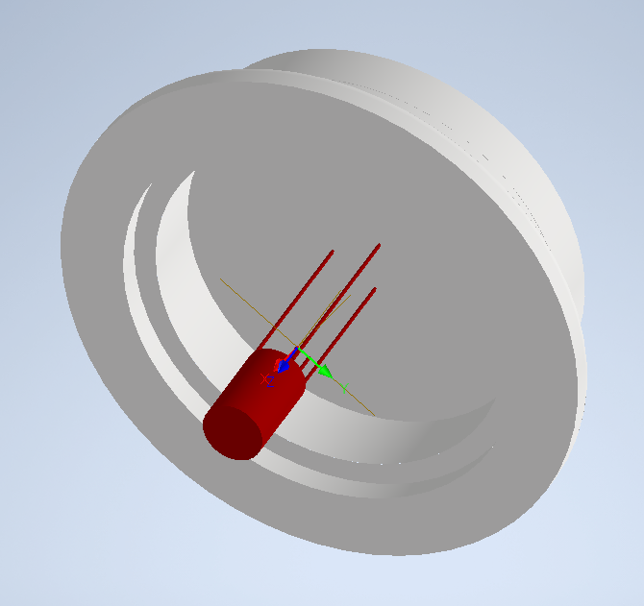
温度シミュレーション
例えばこのような構造で耐えられるか
・単純な蓋からBaイオン源を吊り下げる
・天井のすぐ下に配管の継ぎ目
・チェンバーの外壁は室温
形を単純化してシミュレーション
SUS
293K
gas Xe
継ぎ目(NW40)
Baイオン源
1300K

Slide 12
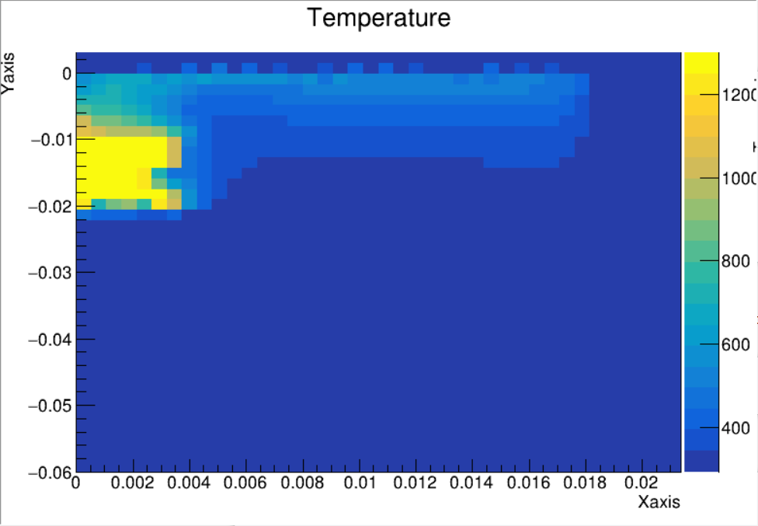
温度シミュレーション
Elmer FEMを用いて対流を含む温度計算
軸対称座標を用いる。
Chamber (SUS)
結果(温度)
・外部と熱源の温度差が1000K
・流体の移流項は速度の２次式
⇒ 発散しやすい
0.1 s だけ対流なしの熱伝導を計算し
その温度場を初期値に
Ba Ion Source
Xe物性値
Marcia L. Huber VISCOSITY OF GASES
G.S. Springer, E.W. Wingeier Thermal conductivity of neon, argon, and xenon at high temperatures THE JOURNAL OF CHEMICAL PHYSICS VOL 59, NUM 5, 1973
~450K 配管は耐えられるが配管の継ぎ目は耐えられない可能性が高い。

Slide 13
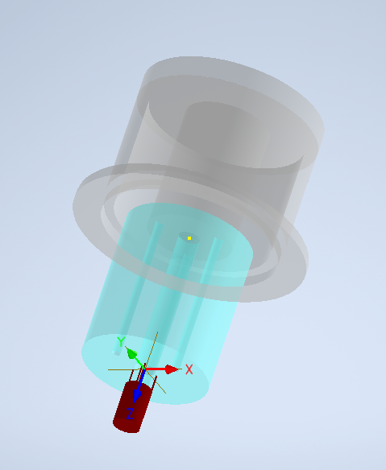
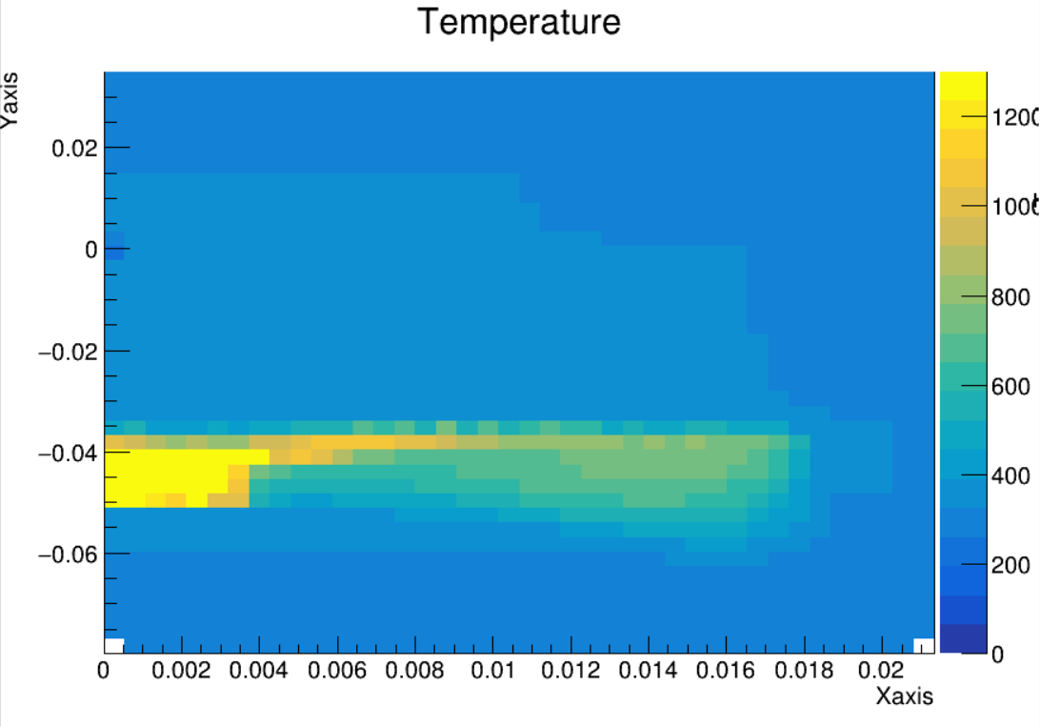
温度シミュレーション
改善
・セラミックのブロックで継ぎ目に対流を向かわせない
・継ぎ目の上に3 cmの空間をあける。
Elmer FEMを用いて対流を含む温度計算
継ぎ目付近
~300 K
結果(温度)
3cmの空間
継ぎ目
セラミック
ブロック
Baイオン源
壁付近~700 K 配管は耐えられる

Slide 14
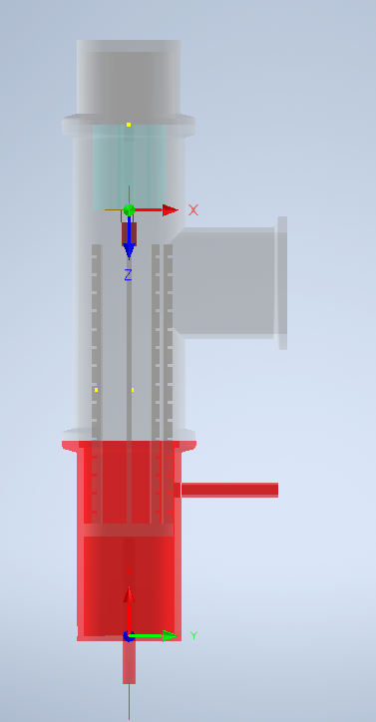
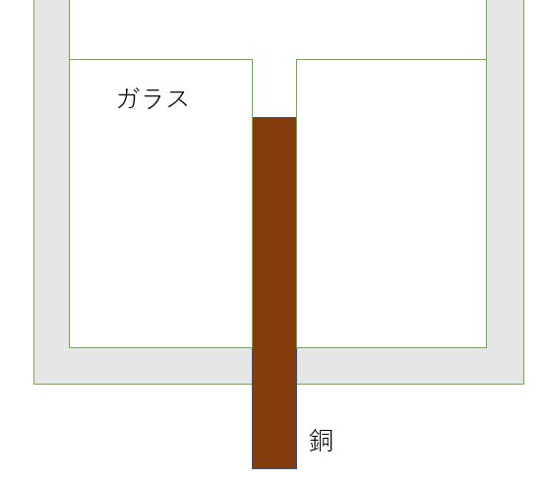
イオン量の同定
カソードまで到達したBaイオンの量を同定し、
イオン量と発光量の関係を求めたい。
Baイオン源
カソードにはおおよそ-110Vかける
このとき予想されるイオン電荷は ~4 nA
カソードからの電荷流出から
到達したイオンの個数が見積もれるか。
フィールドケージ
ガラス製配管
カソード
110V
sus
YOKOGAWA SG610
仕様上は0.1nAまで
計測可能
Ａ

Slide 15
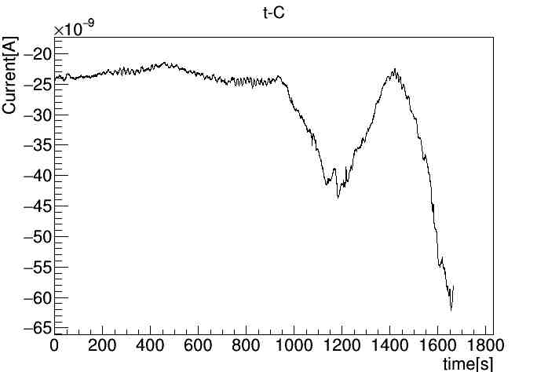
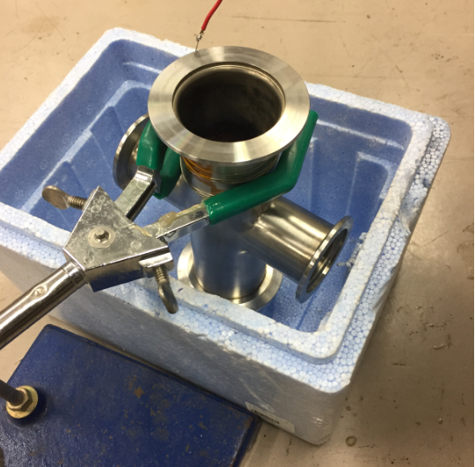
イオン量の同定
カソードに見立てた配管を陰極側につなぐ
電流計積分時間 200 ms
データ取得 2Hz
数十 nAの電流が流れることがある
⇒外からの影響か 内部の問題か

Slide 16
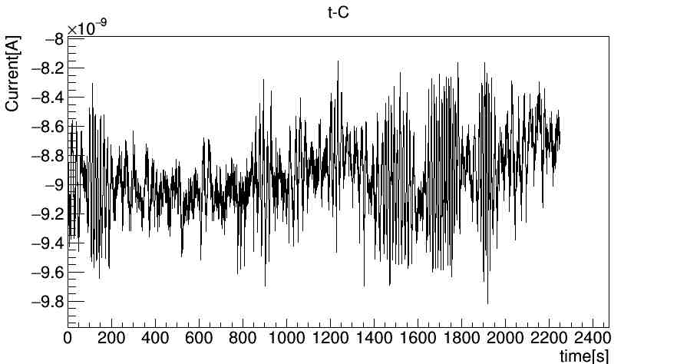
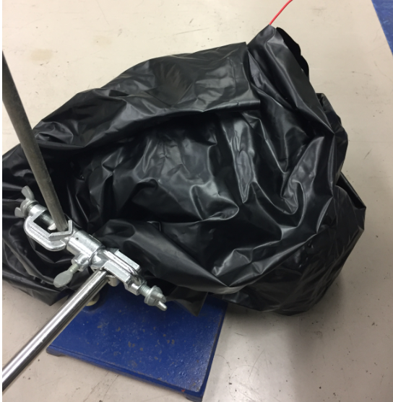
イオン量の同定
カソードを暗幕で覆う
安定している
電流計積分時間 200 ms
データ取得 2Hz
σ=0.245 nA
1秒あたりの電流の不定性は
±0.17 nA
⇒電流計の安定性を見る限り
~4 nAの電流を測るのは現実的

Slide 17
まとめ
・AXELは高圧ガスXe TPCを用いた0νββ探索実験
・低バックグラウンドでの0νββ探索に向けてBaイオンタグを目指す
・固体Xe中にBaイオンをトラップするチェンバーが必要
⇒1300Kのイオン源を用いた場合の熱伝達計算
チェンバーの設計固まる。
・イオン源から出たイオン量を見積もる
⇒カソード側からの電荷流出を計測する方法で
現実的に可能とみられる。
・今後はこの設計のチェンバーでAXELの環境でのBa発光の観測を試みる。

Slide 18
Back Up

Slide 19
AXELでの計画
さらに将来の案
ELCC (anode)
PMT
field cage
gas Xe
Solid&
Liq. Xe
LED
fiber
MPPC
cathode
Cu
glass
HDPE
Cu
laser
photo sensors
微弱な散乱光をMPPCで補強

Slide 20
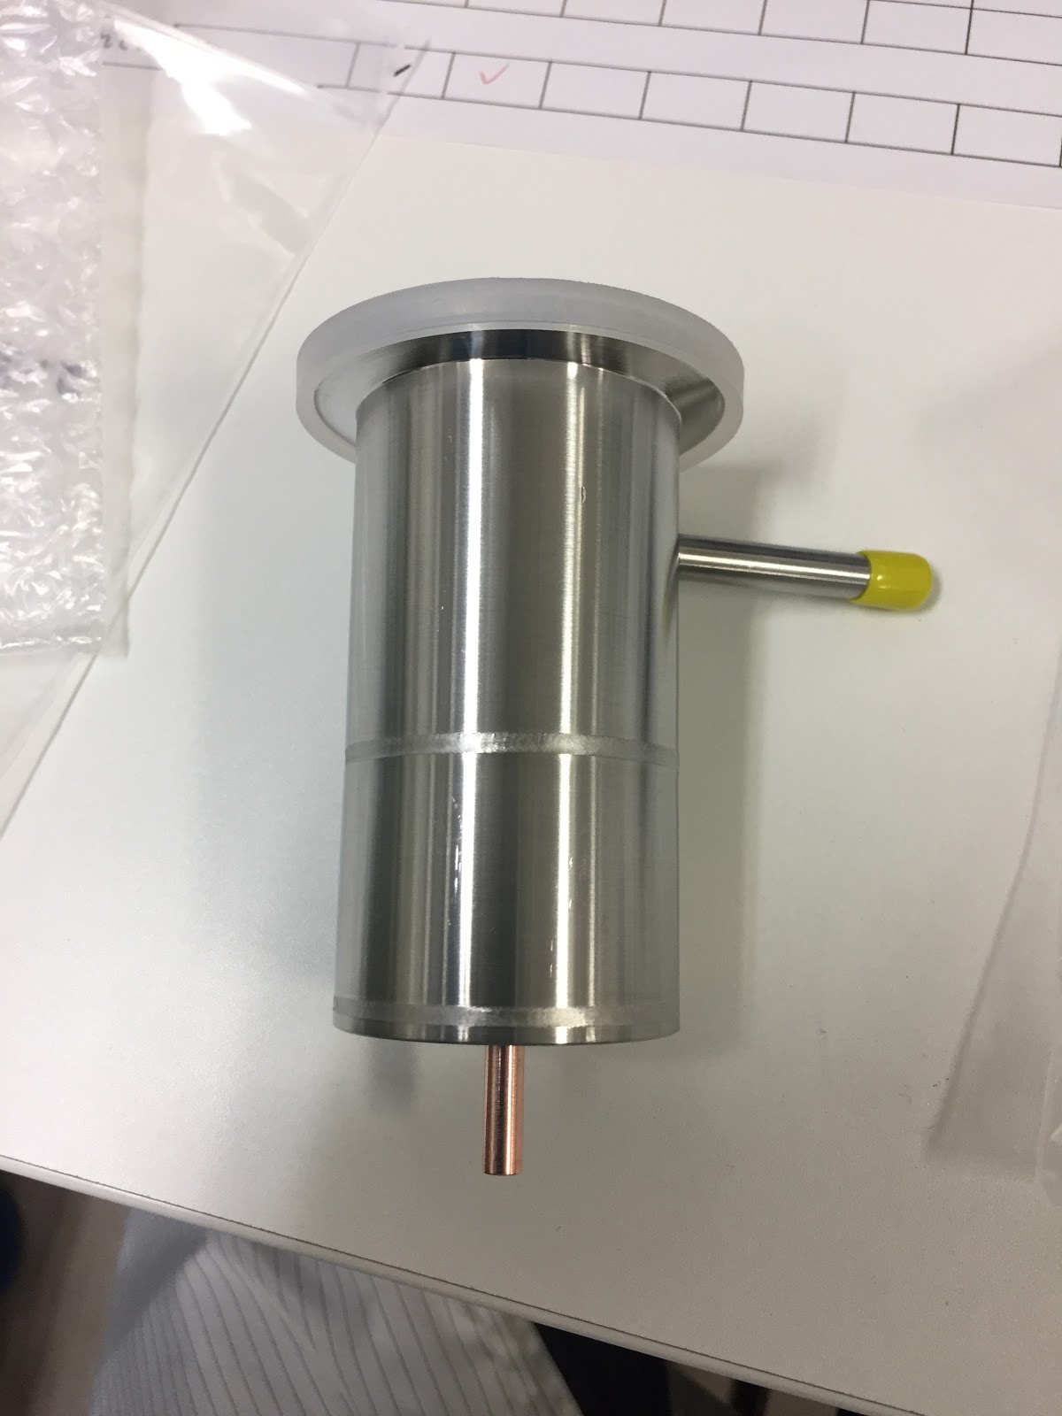
カソード電極
外観
冷却時
固体キセノンが生成される

